Slide 1
Fra sist: Vi kjenner hastighetsfeltet V(x,y,z,t).
Hvordan regner vi ut akselerasjonen i hver punkt <x,y,z> i strømningen?
Sett opp et uttrykk for a(x,y,z,t)
Det vil si, hva er fluidpartiklenes akselerasjon?
Vi ser hastighetsfeltet V(r,t)
utenfra fra et Euler-perspektiv
Hastighetsfeltet V(r,t) = <u,v,w> = u(r,t)i + v(r,t)j + w(r,t)k
r = <x,y,z>

Slide 2
Fra sist: Vi kjenner hastighetsfeltet V(x,y,z,t).
Hvordan regner vi ut akselerasjonen fluidpartiklene opplever i hver punkt <x,y,z> i strømningen?
Løsning:
$a \left(x,y,z,t\right)=\frac{dV(x,y,z,t)}{dt}=\frac{∂V}{∂t}+\frac{∂V}{∂x}\frac{dx}{dt}i+\frac{∂V}{∂y}\frac{dy}{dt}j+$ $\frac{∂V}{∂z}\frac{dz}{dt}i$
Fluidpartiklenes akselerasjon
endringen av V per tid
partiklene opplever
Hastighetsfeltet V(r,t) = <u,v,w> = u(r,t)i + v(r,t)j + w(r,t)k
r = <x,y,z>

Slide 3
Fra sist: Vi kjenner hastighetsfeltet V(x,y,z,t).
Hvordan regner vi ut akselerasjonen fluidpartiklene opplever i hver punkt <x,y,z> i strømningen?
Løsning:
$a \left(x,y,z,t\right)=\frac{dV(x,y,z,t)}{dt}=\frac{∂V}{∂t}+\frac{∂V}{∂x}\frac{dx}{dt}i+\frac{∂V}{∂y}\frac{dy}{dt}j+$ $\frac{∂V}{∂z}\frac{dz}{dt}i$
Fluidpartiklenes akselerasjon
endringen av V per tid
partiklene opplever
Lokal akselerasjon på
faste punkter i strømningen
(=0 ved stasjonær strømning)
Konvektiv akselerasjon
(akselerasjonen en fluidpartikkel opplever på grunn av
romlige hastighetsendringer, for eksempel på grunn av en
innsnevring som fører til at hastigheten øker)
Hastighetsfeltet V(r,t) = <u,v,w> = u(r,t)i + v(r,t)j + w(r,t)k
r = <x,y,z>

Slide 4



Fra sist: Vi kjenner hastighetsfeltet V(x,y,z,t).
Hvordan regner vi ut akselerasjonen fluidpartiklene opplever i hver punkt <x,y,z> i strømningen?
Løsning:
$$u$$
$$v$$
$$w$$
$a \left(x,y,z,t\right)=\frac{dV(x,y,z,t)}{dt}=\frac{∂V}{∂t}+\frac{∂V}{∂x}\frac{dx}{dt}i+\frac{∂V}{∂y}\frac{dy}{dt}j+$ $\frac{∂V}{∂z}\frac{dz}{dt}i$
Fluidpartiklenes akselerasjon
endringen av V per tid
partiklene opplever
Lokal akselerasjon på
faste punkter i strømningen
(=0 ved stasjonær strømning)
Konvektiv akselerasjon
(akselerasjonen en fluidpartikkel opplever på grunn av
romlige hastighetsendringer, for eksempel på grunn av en
innsnevring som fører til at hastigheten øker)
Hastighetsfeltet V(r,t) = <u,v,w> = u(r,t)i + v(r,t)j + w(r,t)k
r = <x,y,z>

Slide 5



Fra sist: Vi kjenner hastighetsfeltet V(x,y,z,t).
Hvordan regner vi ut akselerasjonen fluidpartiklene opplever i hver punkt <x,y,z> i strømningen?
Løsning:
$$u$$
$$v$$
$$w$$
$a \left(x,y,z,t\right)=\frac{dV(x,y,z,t)}{dt}=\frac{∂V}{∂t}+\frac{∂V}{∂x}\frac{dx}{dt}i+\frac{∂V}{∂y}\frac{dy}{dt}j+$ $\frac{∂V}{∂z}\frac{dz}{dt}i$
Fluidpartiklenes akselerasjon
endringen av V per tid partiklene opplever
$a \left(x,y,z,t\right)=\frac{dV(x,y,z,t)}{dt}=\frac{∂V}{∂t}+\frac{∂V}{∂x}ui+\frac{∂V}{∂y}vj+$ $\frac{∂V}{∂z}wi$
Lokal akselerasjon på
faste punkter i strømningen
(=0 ved stasjonær strømning)
Konvektiv akselerasjon
(akselerasjonen en fluidpartikkel opplever på grunn av
romlige hastighetsendringer, for eksempel på grunn av en
innsnevring som fører til at hastigheten øker)
Hastighetsfeltet V(r,t) = <u,v,w> = u(r,t)i + v(r,t)j + w(r,t)k
r = <x,y,z>

Slide 6
Fra sist: Vi kjenner hastighetsfeltet V(x,y,z,t).
Hvordan regner vi ut akselerasjonen fluidpartiklene opplever i hver punkt <x,y,z> i strømningen?
Vi ser hastighetsfeltet V(r,t)
utenfra fra et Euler-perspektiv
Løsning:
$a \left(x,y,z,t\right)=\frac{dV(x,y,z,t)}{dt}=\frac{∂V}{∂t}+\frac{∂V}{∂x}\frac{dx}{dt}i+\frac{∂V}{∂y}\frac{dy}{dt}j+$ $\frac{∂V}{∂z}\frac{dz}{dt}i$
Fluidpartiklenes akselerasjon
endringen av V per tid partiklene opplever
$a \left(x,y,z,t\right)=\frac{dV(x,y,z,t)}{dt}=\frac{∂V}{∂t}+\frac{∂V}{∂x}ui+\frac{∂V}{∂y}vj+$ $\frac{∂V}{∂z}wi$
Lokal akselerasjon
Konvektiv akselerasjon
Kalles den partikkelderiverte
(materiellderiverte) av hastigheten og skrives ofte med “stor D”, altså som $\frac{DV(x,y,z,t)}{Dt}.$
Hastighetsfeltet V(r,t) = <u,v,w> = u(r,t)i + v(r,t)j + w(r,t)k
r = <x,y,z>

Slide 7
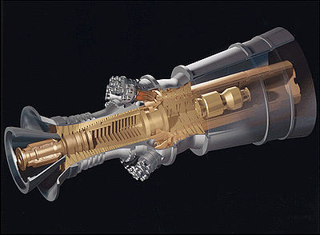
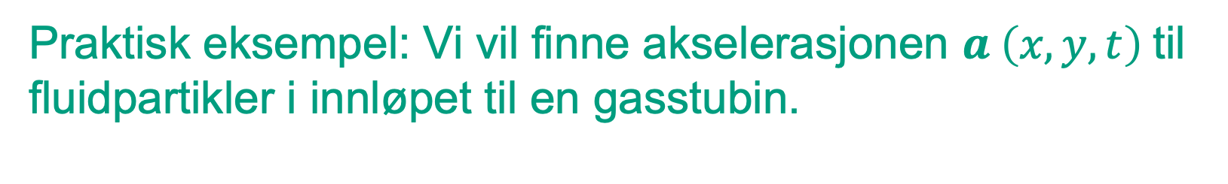
Praktisk eksempel: Vi vil finne akselerasjonen $a \left(x,y,t\right)$til fluidpartikler i innløpet til en gasstubin.
y,j
x, U₀
Licensed under CC BY

Slide 8

Praktisk eksempel: Vi vil finne akselerasjonen $a \left(x,y,t\right)$til fluidpartikler i innløpet til en gasstubin.
y,j
y,j
x, i, U₀
x, U₀
Licensed under CC BY
Strømningen er 2D (i x- og y-retning), stasjonær (${∂V}/{∂t=0}$) og hastigheten i x-retning i innløpet er U₀. Hastighetsfeltet er kjent: V(x,y) = (U₀+x)i – yj.
Hastighetsfeltet (2D, stasjonær): V(x,y,t) = <u,v> = u(x,y)i + v(x,y)j

Slide 9
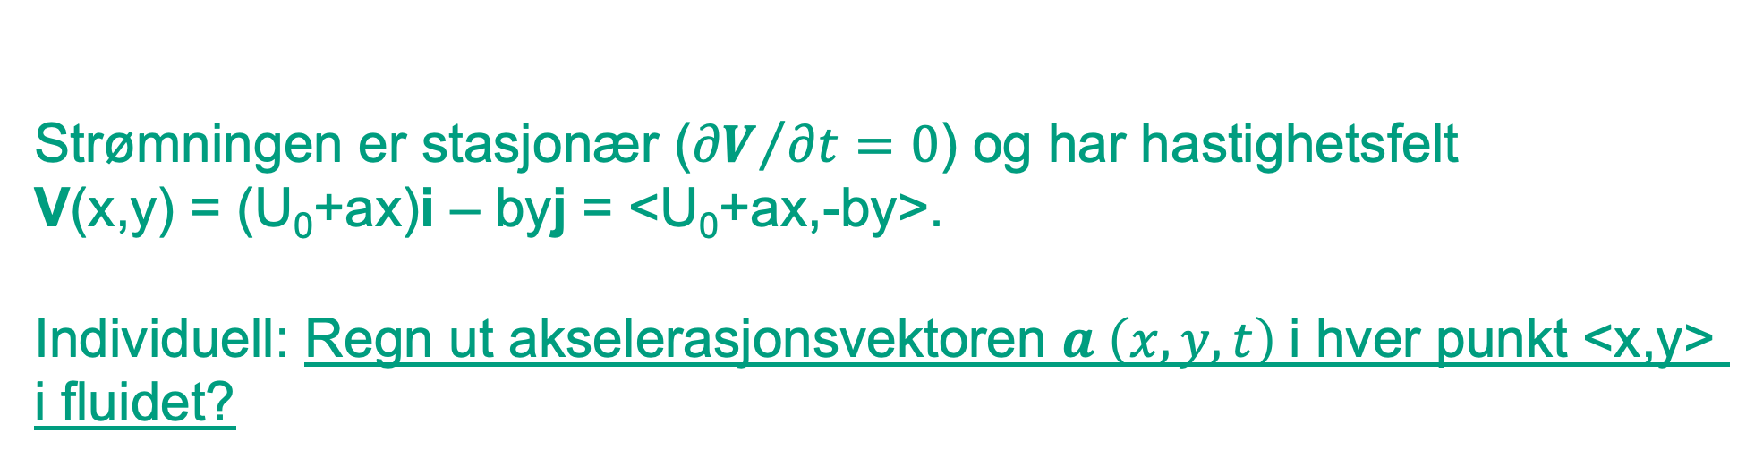
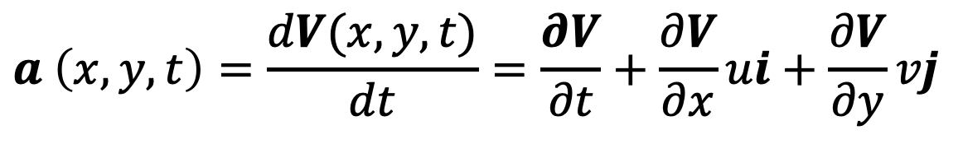

Strømningen er stasjonær (${∂V}/{∂t=0}$) og har hastighetsfelt
V(x,y) = (U₀+ax)i – byj = <U₀+ax,-by>.
Individuell: Regn ut akselerasjonsvektoren $a \left(x,y,t\right)$i hver punkt <x,y> i fluidet?
$$u$$
$$v$$
y,i
x, j, U₀
$$a \left(x,y,t\right)=\frac{dV(x,y,t)}{dt}=\frac{∂V}{∂t}+\frac{∂V}{∂x}ui+\frac{∂V}{∂y}vj$$
Lokal akselerasjon
Konvektiv akselerasjon
Hastighetsfeltet (2D, stasjonær): V(x,y,t) = <u,v> = u(x,y)i + v(x,y)j

Slide 10

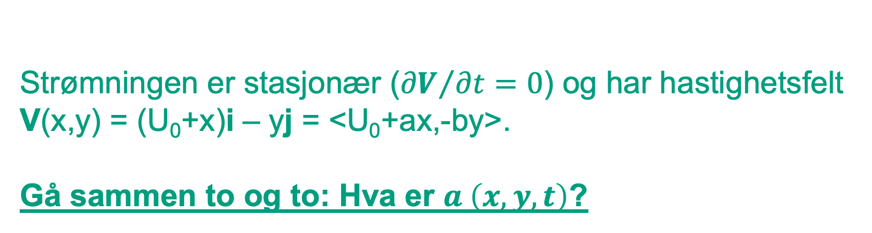

Strømningen er stasjonær (${∂V}/{∂t=0}$) og har hastighetsfelt
V(x,y) = (U₀+x)i – yj = <U₀+ax,-by>.
Gå sammen to og to: Hva er $a \left(x,y,t\right)$?
$$u$$
$$v$$
y,i
x, j, U₀
$$a \left(x,y,t\right)=\frac{dV(x,y,t)}{dt}=\frac{∂V}{∂t}+\frac{∂V}{∂x}ui+\frac{∂V}{∂y}vj$$
Lokal akselerasjon
Konvektiv akselerasjon
Hastighetsfeltet (2D, stasjonær): V(x,y,t) = <u,v> = u(x,y)i + v(x,y)j

Slide 11
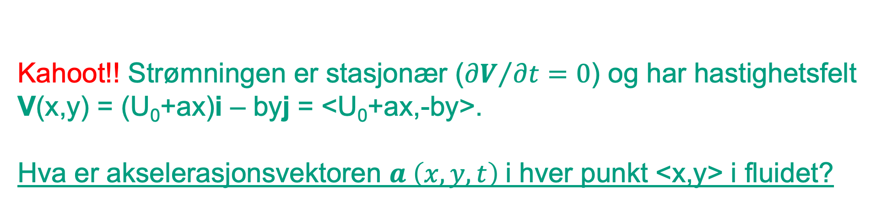
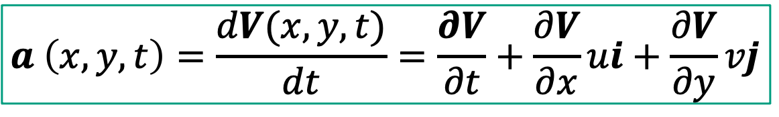

Kahoot!! Strømningen er stasjonær (${∂V}/{∂t=0}$) og har hastighetsfelt
V(x,y) = (U₀+ax)i – byj = <U₀+ax,-by>.
Hva er akselerasjonsvektoren $a \left(x,y,t\right)$i hver punkt <x,y> i fluidet?
$$u$$
$$v$$
y,i
x, j, U₀
$$a \left(x,y,t\right)=\frac{dV(x,y,t)}{dt}=\frac{∂V}{∂t}+\frac{∂V}{∂x}ui+\frac{∂V}{∂y}vj$$
Lokal akselerasjon
Konvektiv akselerasjon
Hastighetsfeltet (2D, stasjonær): V(x,y,t) = <u,v> = u(x,y)i + v(x,y)j

Slide 12
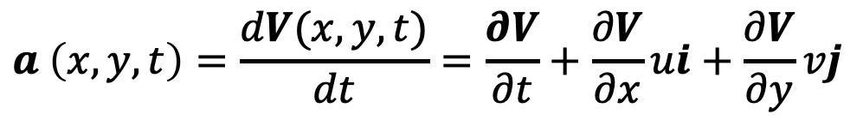
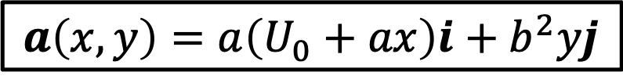
Strømningen er stasjonær og har hastighetsfelt
V(x,y) = (U₀+ax)i – byj.
Regn ut akselerasjonen i hver punkt <x,y> i strømningen?
Løsningen er:
$$a\left(x,y\right)=a\left(U_{0}+ax\right)i+b^{2}yj$$
y
x, U₀
$$a \left(x,y,t\right)=\frac{dV(x,y,t)}{dt}=\frac{∂V}{∂t}+\frac{∂V}{∂x}ui+\frac{∂V}{∂y}vj$$
Hastighetsfeltet (2D, stasjonær): V(x,y,t) = <u,v> = u(x,y)i + v(x,y)j

Slide 13
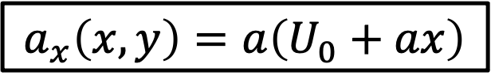
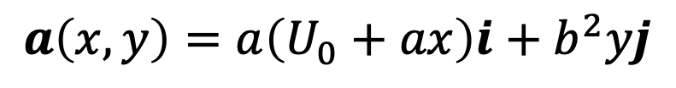
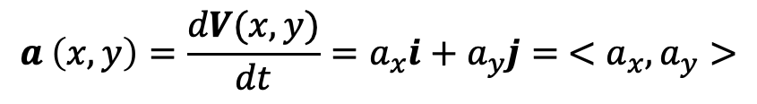
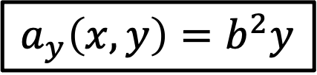
Strømningen er stasjonær og har hastighetsfelt
V(x,y) = (U₀+ax)i – byj.
Regn ut akselerasjonen i hver punkt <x,y> i strømningen?
Løsningen er:
$$a\left(x,y\right)=a\left(U_{0}+ax\right)i+b^{2}yj$$
y
Med akselerasjon i x-retning lik:
x, U₀
$$a_{x}\left(x,y\right)=a\left(U_{0}+ax\right)$$
Og akselerasjon i y-retning lik:
$$a_{y}\left(x,y\right)=b^{2}y$$
$$a \left(x,y\right)=\frac{dV(x,y)}{dt}=a_{x}i+a_{y}j= <a_{x},a_{y}>$$

Slide 14
Individuell: Regn ut akselerasjonen i x- og y retning i punktet (0,0) dvs. i innløpet.
$$a\left(x,y\right)=a\left(U_{0}+ax\right)i+b^{2}yj$$
y
Med akselerasjon i x-retning lik:
(0,0)
(1,0)
x, U₀
$$a_{x}\left(x,y\right)=a\left(U_{0}+ax\right)$$
Og akselerasjon i y-retning lik:
$$a_{y}\left(x,y\right)=b^{2}y$$
$$a \left(x,y\right)=\frac{dV(x,y)}{dt}=a_{x}i+a_{y}j= <a_{x},a_{y}>$$

Slide 15
Kahoot!: Regn ut akselerasjonen i x- og y retning i punktet (0,0) dvs. i innløpet.
$$a\left(x,y\right)=a\left(U_{0}+ax\right)i+b^{2}yj$$
y
Med akselerasjon i x-retning lik:
(0,0)
(1,0)
x, U₀
$$a_{x}\left(x,y\right)=a\left(U_{0}+ax\right)$$
Og akselerasjon i y-retning lik:
$$a_{y}\left(x,y\right)=b^{2}y$$
$$a \left(x,y\right)=\frac{dV(x,y)}{dt}=a_{x}i+a_{y}j= <a_{x},a_{y}>$$

Slide 16

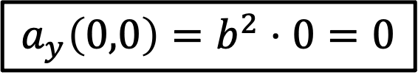
Gjennomgang: Regn ut akselerasjonen i x- og y retning i punktet (0,0) dvs. i innløpet.
Innløp (x=0, y=0)
$$a\left(x,y\right)=a\left(U_{0}+ax\right)i+b^{2}yj$$
y
Akselerasjon i x-retning er (x=0):
(0,0)
(1,0)
x, U₀
$$a_{x}\left(0,0\right)=a\left(U_{0}+a⋅0\right)=aU_{0}$$
Og akselerasjon i y-retning er lik:
$$a_{y}\left(0,0\right)=b^{2}⋅0=0$$
$$a \left(x,y\right)=\frac{dV(x,y)}{dt}=a_{x}i+a_{y}j= <a_{x},a_{y}>$$

Slide 17
Individuell: Regn ut akselerasjonen i x- og y retning i punktet (0,1) dvs. i utløpet.
Utløp (x=1, y=0)
$$a\left(x,y\right)=a\left(U_{0}+ax\right)i+b^{2}yj$$
y
Med akselerasjon i x-retning lik:
(0,0)
(1,0)
x, U₀
$$a_{x}\left(x,y\right)=a\left(U_{0}+ax\right)$$
Og akselerasjon i y-retning lik:
$$a_{y}\left(x,y\right)=b^{2}y$$
$$a \left(x,y\right)=\frac{dV(x,y)}{dt}=a_{x}i+a_{y}j= <a_{x},a_{y}>$$

Slide 18
Kahoot! Regn ut akselerasjonen i x- og y retning i punktet (0,1) dvs. i utløpet.
Utløp (x=1, y=0)
$$a\left(x,y\right)=a\left(U_{0}+ax\right)i+b^{2}yj$$
y
Med akselerasjon i x-retning lik:
(0,0)
(1,0)
x, U₀
$$a_{x}\left(x,y\right)=a\left(U_{0}+ax\right)$$
Og akselerasjon i y-retning lik:
$$a_{y}\left(x,y\right)=b^{2}y$$
$$a \left(x,y\right)=\frac{dV(x,y)}{dt}=a_{x}i+a_{y}j= <a_{x},a_{y}>$$

Slide 19
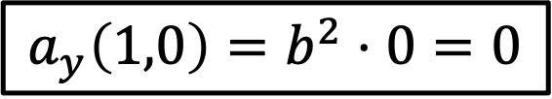
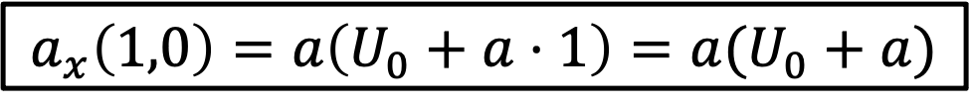
Gjennomgang: Regn ut akselerasjonen i x- og y retning i punktet (0,1) dvs. i utløpet.
Utløp (x=1, y=0)
$$a\left(x,y\right)=a\left(U_{0}+ax\right)i+b^{2}yj$$
y
Med akselerasjon i x-retning lik:
(0,0)
(1,0)
x, U₀
$$a_{x}\left(1,0\right)=a\left(U_{0}+a⋅1\right)=a(U_{0}+a)$$
Og akselerasjon i y-retning lik:
$$a_{y}\left(1,0\right)=b^{2}⋅0=0$$
$$a \left(x,y\right)=\frac{dV(x,y)}{dt}=a_{x}i+a_{y}j= <a_{x},a_{y}>$$

Slide 20
Kahoot! Regn ut akselerasjonen i x- og y retning i punktet (0,0) dvs. i innløpet. .
Løsningen er:
$$a\left(x,y\right)=a\left(U_{0}+ax\right)i+b^{2}yj$$
y
Med akselerasjon i x-retning lik:
(0,0)
(1,0)
x, U₀
$$a_{x}\left(x,y\right)=a\left(U_{0}+ax\right)$$
Og akselerasjon i y-retning lik:
$$a_{y}\left(x,y\right)=b^{2}y$$
$$a \left(x,y\right)=\frac{dV(x,y)}{dt}=a_{x}i+a_{y}j= <a_{x},a_{y}>$$

Slide 21

Kan vi bruke dette til noe? Ja! Euler (utledning) (Likn 4.16)
Forenklinger...
Regn ut akselerasjonen i hver punkt <x,y> i strømningen?
Utledning på tavlen (Kraftbalanse)!
y
x, U₀
$$Δp/L$$

Slide 22

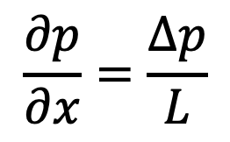
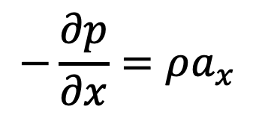

Individuell: Regn ut $Δp$ som skal til for å dytte strømningen fra
A til B ved bruk av Eulers likning i x-retning.
Akselerasjon i x-retning :
$$a_{x}\left(x,y\right)=a\left(U_{0}+ax\right)$$
y
Eulers likning i x-retning :
(1,0)
(0,0)
x, U₀
$$−\frac{∂p}{∂x}=ρa_{x}$$
Likn. 4.16 i EFM
$$\frac{∂p}{∂x}=\frac{Δp}{L}$$
$$Δp/L$$
Notes:
etter pausen. Bruk av Euler

Slide 23
Snakk med sidemann: Regn ut $Δp$ som skal til for å dytte strømningen fra
A til B ved bruk av Eulers likning i x-retning.
Akselerasjon i x-retning :
$$a_{x}\left(x,y\right)=a\left(U_{0}+ax\right)$$
y
Eulers likning i x-retning :
(1,0)
(0,0)
x, U₀
$$−\frac{∂p}{∂x}=ρa_{x}$$
Likn. 4.16 i EFM
$$\frac{∂p}{∂x}=\frac{Δp}{L}$$
$$Δp/L$$
Notes:
Bruk av Euler

Slide 24

Kahoot!: Regn ut $Δp$ som skal til for å dytte strømningen fra
A til B ved bruk av Eulers likning i x-retning.
Akselerasjon i x-retning :
$$a_{x}\left(x,y\right)=a\left(U_{0}+ax\right)$$
y
Eulers likning i x-retning :
(1,0)
(0,0)
x, U₀
$$−\frac{∂p}{∂x}=ρa_{x}$$
Likn. 4.16 i EFM
$$\frac{∂p}{∂x}=\frac{Δp}{L}$$
$$Δp/L$$
Notes:
Bruk av Euler

Slide 25
Eksperiment med å blåse på to ark (som går sammen)!
Akselerasjon i x-retning :
$$a_{x}\left(x,y\right)=a\left(U_{0}+ax\right)$$
Eulers likning i x-retning :
$$−\frac{∂p}{∂x}=ρa_{x}$$
Likn. 4.16 i EFM
$$\frac{∂p}{∂x}=\frac{Δp}{L}$$

Slide 26
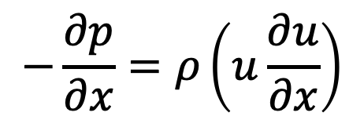
Integrer opp Euler (individuell) ☺
Eulers likning i x-retning :
2
$$−\frac{∂p}{∂x}=ρ\left(u\frac{∂u}{∂x}\right)$$
1
Likn. 4.16 i EFM
u,x
Fluidpartikkel langs strømlinje
x-aksen og hastigheten u er tangentielle til strømlinjen
Notes:
etter pausen

Slide 27
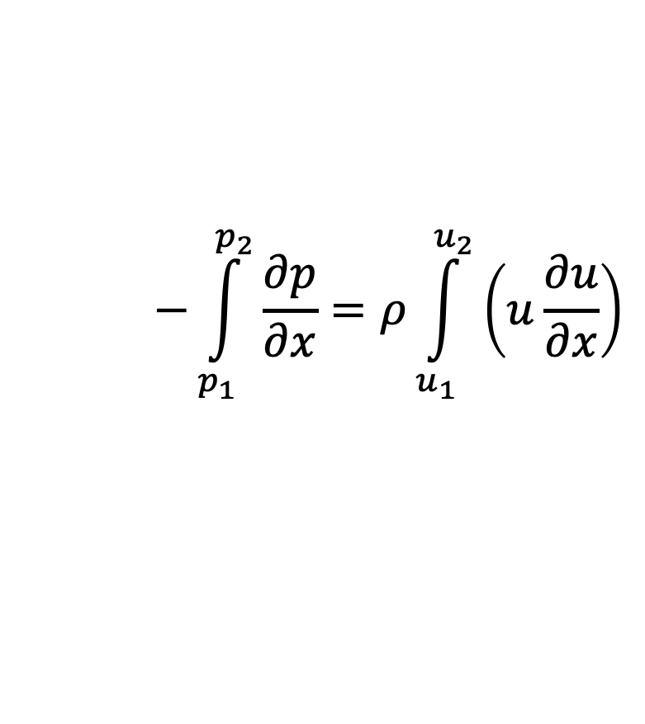
Integrer opp Euler (individuell) ☺
Eulers likning i x-retning :
2
$$−\frac{∂p}{∂x}=ρ\left(u\frac{∂u}{∂x}\right)$$
1
Likn. 4.16 i EFM
u,x
Fluidpartikkel langs strømlinje
x-aksen og hastigheten u er tangentielle til strømlinjen
$$−\int_{p_{1}}^{p_{2}}{\frac{∂p}{∂x}}=ρ\int_{u_{1}}^{u_{2}}{\left(u\frac{∂u}{∂x}\right)}$$
Integralet av Eulers likning fra punkt 1 til punkt 2 langs strømlinjen
Notes:
etter pausen

Slide 28
Gjennomgang: Integrer opp Euler (individuell) ☺
Eulers likning i x-retning :
2
$$−\frac{∂p}{∂x}=ρ\left(u\frac{∂u}{∂x}\right)$$
1
Likn. 4.16 i EFM
u,x
Fluidpartikkel langs strømlinje
x-aksen og hastigheten u er tangentielle til strømlinjen
$$−\int_{p_{1}}^{p_{2}}{\frac{∂p}{∂x}}=ρ\int_{u_{1}}^{u_{2}}{\left(u\frac{∂u}{∂x}\right)}$$
Integralet av Eulers likning fra punkt 1 til punkt 2 langs strømlinjen
Notes:
etter pausen

Slide 29
EFM 4.9 Euler langs en krum strømlinje (utledning)
Akselerasjon i x-retning :
$$a_{x}\left(x,y\right)=a\left(U_{0}+ax\right)$$
Eulers likning i x-retning :
$$−\frac{∂p}{∂x}=ρa_{x}$$
Likn. 4.16 i EFM
$$\frac{∂p}{∂x}=\frac{Δp}{L}$$
Notes:
Utledning (selvstudie)?

Slide 30
EFM 4.11 Anvendelse av Euler: Trykkfelt i en roterende strømning (how to make a satellite dish) – viktig for laben
Akselerasjon i x-retning :
$$a_{x}\left(x,y\right)=a\left(U_{0}+ax\right)$$
Eulers likning i x-retning :
$$−\frac{∂p}{∂x}=ρa_{x}$$
Likn. 4.16 i EFM
$$\frac{∂p}{∂x}=\frac{Δp}{L}$$
Notes:
Bruk av Euler langs en krummet strømlinje (Selvstudie?)

Slide 31


Merk at vi ikke gikk over turbulent vs. laminær strømning, uniform vs. ikke-uniform strømning (EFM 4.3) og
Eulerlikningen (EFM 4.5) i forelesning
Dere kan lære dere dette ved å lese i boken og ved å se videoene under.

Slide 32

Merk at vi ikke gikk over turbulent vs. laminær strømning, uniform vs. ikke-uniform strømning (EFM 4.3) og
Eulerlikningen (EFM 4.5) i forelesning
Dere kan lære dere dette ved å lese i boken og ved å se videoen under.

